Slide 1
Chương 5:
Tầng liên kết dữ liệu
Đọc trước: Chapter 3 – The Data Link Layer;
Chapter 4 – The Medium Access Control Sublayer;
Computer Networks, Tanenbaum

Slide 2
Tổng quan
Tầng liên kết dữ liệu
  Dịch vụ:
    Đóng gói, địa chỉ hóa
    Phát hiện và sửa lỗi
    Kiểm soát luồng
    Kiểm soát truy nhập đường truyền
  Công nghệ mạng LAN
    Ethernet
    Wireless LAN
  Công nghệ mạng WAN
    Frame relay
    ATM
    ….

Slide 3
Giới thiệu về
Tầng liên kết dữ liệu

Slide 4





Nút mạng và liên kết
“link”
Nút mạng:
  PCs, Laptop, Routers, Server…
Liên kết:
  Kênh truyền thông giữa các nút kế tiếp
  Hữu tuyến: Ethernet LAN, ADSL, fiber optic…
  Không dây: Wi-fi, Wi-Max, vệ tinh,…
Tầng liên kết dữ liệu: Truyền dữ liệu giữa các thành phần kế tiếp

Slide 5
Tầng liên kết dữ liệu và kiến trúc phân tầng
Application
Media independent sub-layer
Transport
Network
LLC
(Logical Link Control)
Data-link
MAC
(Media Access Control)
Physical
Media dependent sub-layer
802.2 LLC
802.3
Ethernet
802.4
Token Bus
802.5
Token Ring
802.11
Wi-Fi
…..
802.16
Wi-Max
IEEE 802.x series

Slide 6
Tổng quan về các chức năng
Framing
Flow control
Media Access Control
Addressing
Error control
Datalink layer

Slide 7
Các chức năng (1)
Đóng gói - Framing:
  Bên gửi: đặt gói tin tầng mạng vào khung tin, thêm phần đầu, phần đuôi
  Bên nhận: Bỏ phần đầu, phần đuôi và lấy gói tin truyền lên tầng mạng
Địa chỉ hóa - Addressing:
  Địa chỉ vật lý đặt trong phần đầu gói tin để định danh nút nguồn, nút đích

Slide 8
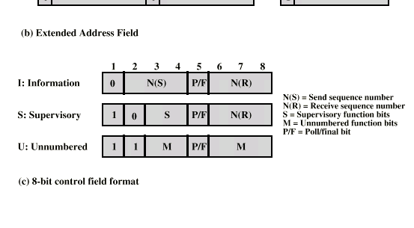
Cấu trúc frame: ví dụ HDLC

Slide 9
Các chức năng (2)
Điều khiển truy nhập đường truyền
  Nếu là mạng đa truy nhập, cần có các giao thức truy nhập đường truyền cho nhiều máy trạm
Kiểm soát luồng:
  Kiểm soát tốc độ truyền của bên gửi sao cho bên nhận hoạt động tốt, không bị quá tải
Kiểm soát lỗi:
  Phát hiện và sửa các lỗi bít
  e.g. parity check, checksum, CRC check

Slide 10
Kiểm soát lỗi
Phát hiện lỗi
Sửa lỗi

Slide 11
Nguyên lý phát hiện lỗi
EDC= Error Detection Code (redundancy)
Mã phát hiện lỗi
Data
Data
Y
All bit in Data’ OK?
Error
N
Data
EDC
Data’
EDC’
Link with bit errors

Slide 12
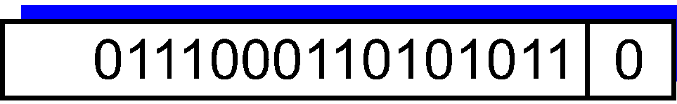
Mã chẵn lẻ
Mã đơn
  Phát hiện lỗi bít đơn
Mã hai chiều
  Phát hiện và sửa lỗi bít đơn
101011
111100
011101
001010
101011
101100
011101
001010
Khái niệm về checksum của Internet?

Slide 13
CRC: Cyclic Redundancy Check
Mã vòng
Dữ liệu được xem như một số nhị phân: D
Chọn một chuỗi r+1 bit, G (chuỗi sinh – Generator)
Tìm một chuỗi R độ dài r bit, sao cho chuỗi ghép của D và R là một số nhị phân chia hết cho G (chia modulo 2)
  <D, R> chia hết cho G
D
D
Y
N
<D’, R’> mod G = 0 ?
<D, R> mod G = 0
D
R
D’
R’
Link with bit errors

Slide 14
CRC: Cách tìm R
<D, R> có thể viết dưới dạng
  D.2^{r} XOR R
<D, R> chia hết cho G
  D.2^{r} XOR R = n.G
  D.2^{r} = n.G XOR R
Có nghĩa là R là số dư khi chia D.2^{r} cho G (phép chia modulo 2)
Ví dụ
10101001000 1001
1001 1011110
1110
1001
1110
1001
1111
1001
1100
1001
1010
1001
110
G
D
R= D.2^{r} mod G
R=110, chuỗi bít gửi đi là
10101001110
D
R
R

Slide 15
CRC biểu diễn dưới dạng đa thức
1011 : x³ +x +1
Ví dụ một số mã CRC được sử dụng trong thực tế:
  CRC-8 = x⁸ + x² + x + 1
  CRC-12 = x¹²+x¹¹+x³+x²+x
  CRC-16-CCITT = x¹⁶ + x¹² + x⁵ + 1
  CRC-32 = x³² + x²⁶ + x²³ + x²² + x¹⁶ + x¹² + x¹¹ + x¹⁰ + x⁸ + x⁷ + x⁵ + x⁴ + x² + x + 1
G càng dài, mã CRC phát hiện lỗi càng hiệu quả
CRC được sử dụng rộng rãi trong thực tế
  Wi-fi, ATM, Ethernet…
  Phép toán XOR được cài đặt bởi phần cứng
  Phát hiện chuỗi bít bị lỗi có độ dài nhỏ hơn r+1 bit

Slide 16
Làm gì sau khi phát hiện lỗi
Các loại lỗi
  Mất khung dữ liệu
  Khung dữ liệu bị lỗi
  Thông báo lỗi bị mất
Làm thế nào để báo cho bên gửi?
  Báo nhận: ACK (acknowledgements):
  Báo lỗi: NAK (negative acknowledgements), báo cho người gửi về một gói tin bị lỗi
Phản ứng của bên gửi?
  Truyền lại nếu là NAK
  Nếu không nhận được cả ACK/NAK? Timeout

Slide 17
Các kỹ thuật báo nhận, phát lại
ARQ: automatic repeat request.
Có 3 phiên bản chuẩn hóa
  Dừng và chờ (Stop and Wait) ARQ
    Chỉ phát tiếp khi nhận được ACK của gói đã phát
    Hoặc nếu gặp timeout mà chưa nhận được ACK thì phát lại gói vừa phát.
  Quay lại N (Go Back N) ARQ
    Sẽ xem ở tầng 4
  Loại bỏ chọn lọc (Selective Reject) ARQ
    Sẽ xem ở tầng 4

Slide 18

Stop-and-wait ARQ: trường hợp thông thường
Sender
Receiver
send pkt0
pkt0
pkt0 is OK
ACK
rcv ACK send pkt1
pkt1
pkt1 is corrupted
NAK
rcv NAK resend pkt1
pkt1
Time
Time

Slide 19
Stop-and-wait ARQ: Lỗi ACK/NAK
Cần truyền lại
Xử lý việc lặp gói tin ntn?
Thêm Seq.#
Sender
Receiver
send pkt0
pkt0
pkt0 is OK
ACK
rcv ACK send pkt1
pkt1
pkt1 is OK
ACK
rcv sth corrupted! resend pkt1
pkt1
rcv pkt1
duplicate,
discard it
Time
Time

Slide 20
Stop-and-wait ARQ: Giải pháp không dùng NAK
Sender
Receiver
send pkt0
pkt0
ACK0
pkt0 is OK
rcv ACK0 send pkt1
pkt1
ACK1
pkt1 is OK
rcv ACK1 send pkt2
pkt2
ACK1
pkt2 is corrupted
rcv ACK1 resend pkt2
pkt2
Time
Time

Slide 21
Stop-and-wait ARQ: Khi ACK bị mất
Dữ liệu và ACK có thể bị mất
  Nếu không nhận được ACK?
  Truyền lại như thế nào?
Cơ chế
  Các gói được đánh số và bên gửi tự động truyền lại cho đến khi nhận được ACK của gói.
  Chờ hết Timeout mới truyền lại
Timeout nên dài bao lâu?
  Ít nhất là 1 RTT (Round Trip Time)
  Mỗi gói tin gửi đi cần 1 timer
Nếu gói tin vẫn đến đích, chỉ ACK bị mất?
  Phía nhận lọc gói tin dư căn cứ số hiệu gói tin trùng lặp

Slide 22

Minh họa

Slide 23

Minh họa

Slide 24
Kiểm soát truy nhập đường truyền

Slide 25
Các dạng liên kết
Điểm-nối-điểm
  ADSL
  Telephone modem
  Leased Line….
Quảng bá
  Mạng LAN truyền thống với hình trạng bus hay mạng hình sao dùng hub (công nghệ lỗi thời)
  Wireless LAN
  HFC:
  …
Các mạng quảng bá cần giao thức điều khiển truy nhập để tránh xung đột -> Giao thức đa truy nhập

Slide 26
Phân loại các giao thức đa truy nhập
Chia kênh:
  Chia tài nguyên của đường truyền thành nhiều phần nhỏ (Thời gian - TDMA, Tần số - FDMA, Mã - CDMA)
  Chia từng phần nhỏ đó cho các nút mạng
Truy nhập ngẫu nhiên:
  Kênh không được chia, cho phép đồng thời truy nhập, chấp nhận là có xung đột
  Cần có cơ chế để phát hiện và tránh xung đột
  e.g. Pure Aloha, Slotted Aloha, CSMA/CD, CSMA/CA…
Lần lượt:
  Theo hình thức quay vòng
  Token Ring, Token Bus….

Slide 27
Các phương pháp chia kênh
FDMA: frequency division multiple access
TDMA: time division multiple access
CDMA: code division multiple access

Slide 28
TDMA và FDMA
Ví dụ:
4 máy
FDMA
frequency
time
TDMA:
frequency
time
Notes:
Two simple multiple access control techniques.
Each mobile’s share of the bandwidth is divided into portions for the uplink and the downlink. Also, possibly, out of band signaling.
As we will see, used in AMPS, GSM, IS-54/136

Slide 29
CDMA
Nhiều nguồn phát có thể chia sẻ một giải tần chung trên một kênh truyền vật lý duy nhất
Các tín hiệu của các nguồn khác nhau được mã hóa bằng các mã ngẫu nhiên khác nhau
Sau đó được trộn lẫn và phát đi trên cùng một giải tần chung
Và chỉ được phục hồi duy nhất ở cuối kênh với mã ngẫu nhiên tương ứng.
Áp dụng lý thuyết trải phổ (spread spectrum), CDMA đưa ra hàng loạt các ưu điểm mà nhiều công nghệ khác chưa thể đạt được.
http://en.wikipedia.org/wiki/Spread_spectrum

Slide 30
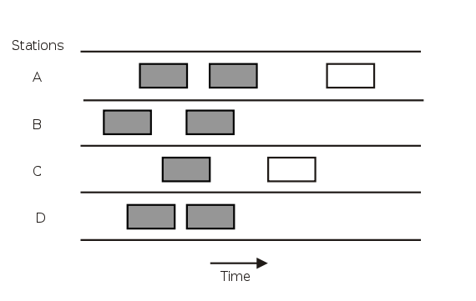
Pure Aloha
Aloha được Sử dụng trong mạng di động 1G, 2.5G, 3G sử dụng công nghệ GSM
Pure Aloha:
  Nếu có dữ liệu cần truyền, truyền
  Nếu đang truyền mà nhận được dữ liệu của trạm khác → có xung đột. Tất cả các trạm cần truyền lại.
    Vẫn có thể xung đột khi truyền lại
  Không kiểm tra đường truyền trước khi truyền
  Các gói mầu ghi bị xung đột (có overlap về thời gian)

Slide 31
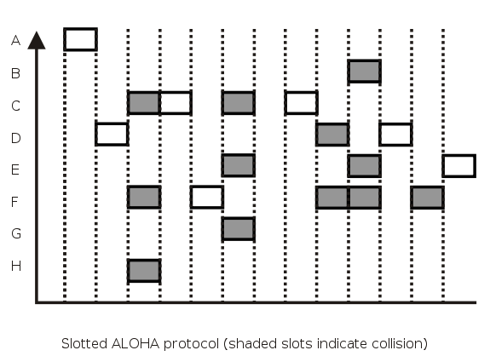
Slotted Aloha
Thời gian được chia thành các khe rời rạc
Các trạm chỉ bắt đầu truyền ở đầu các khe thời gian
Xác suất xung đột giảm.
Gói mầu ghi bị xung đột

Slide 32

CSMA
Carrier Sense Multiple Access (Đa truy nhập sử dụng sóng mang)
Thế nào là CSMA: trong một cuộc họp
CSMA:
  “Listen before talk”
  Nếu kênh bận, chờ
  Nếu kênh rỗi, truyền
blah
blah
blah
blah

Slide 33
CSMA
CSMA: Các máy nghe trước muốn truyền:
  Nếu kênh rỗi, truyền toàn bộ dữ liệu
  Nếu kênh bận, chờ
Tại sao lại có xung đột?
  Độ trễ lan truyền

Slide 34

Xung đột trong CSMA
Giả sử kênh truyền có 4 nút
Tín hiệu điện từ lan truyền từ nút này đến nút kia mất một thời gian nhất định (trễ lan truyền)
Ví dụ:

Slide 35
CSMA/CA (Collision Avoidance)
  Dùng trong mạng WIFI 802.11
  Nếu 2 hay nhiều trạm cùng phát hiện đường truyền bận và cùng chờ thì có khả năng chúng sẽ cùng truyền lại một lúc.
    → xung đột,
  Giải pháp CSMA/CA.
    Mỗi trạm chờ một khoảng thời gian được tính ngẫu nhiên → giảm xác xuất đụng độ.

Slide 36
CSMA/CD (Collision detection)
Dùng trong mạng Ethernet
CSMA có phát hiện xung đột: Listen while talk.
Nếu đường truyền rỗi, truyền
Nếu bận, chờ rồi truyền với xác suất p
Nghe đường truyền trong khi truyền, nếu có xung đột chỉ phát 1 tín hiệu báo xung đột ngắn và dừng ngay
  Không tiếp tục truyền như CSMA
Thử truyền lại sau một khoảng thời gian ngẫu nhiên.

Slide 37
CSMA/CD: Tóm tắt
Máy trạm nghe trước khi muốn truyền
  Bận: Chờ, tiếp tục nghe
  Rỗi: Bắt đầu truyền, vừa truyền vừa “nghe ngóng” xem có xung đột hay không
    Nghe trong thời gian bao lâu?
  Nếu phát hiện thấy xung đột: Hủy bỏ quá trình truyền và quay lại trạng thái chờ, nghe
Một số biến thể của CSMA
  CSMA kiên nhẫn (persistance)
  CSMA không kiên nhẫn
  CSMA với xác suất p nào đó

Slide 38
So sánh chia kênh và truy nhập ngẫu nhiên
Chia kênh
  Hiệu quả, công bằng cho đường truyền với lưu lượng lớn
  Lãng phí nếu chúng ta cấp kênh con cho một nút chỉ cần lưu lượng nhỏ
Truy nhập ngẫu nhiên
  Khi tải nhỏ: Hiệu quả vì mỗi nút có thể sử dụng toàn bộ kênh truyền
  Tải lớn: Xung đột tăng lên
Phương pháp quay vòng: Có thể dung hòa ưu điểm của hai phương pháp trên

Slide 39
Token Ring – Mạng vòng dùng thẻ bài
Một “thẻ bài” luân chuyển lần lượt qua từng nút mạng
Nút nào giữ thẻ bài sẽ được gửi dữ liệu
Gửi xong phải chuyển thẻ bài đi
Một số vấn đề
  Tốn thời gian chuyền thẻ
  Trễ
  Mất thẻ bài….
T
(nothing
to send)
T
data

Slide 40
Tổng kết các phương pháp kiểm soát đa truy nhập
Chia kênh
Truy nhập ngẫu nhiên
Quay vòng
Phân tích ưu, nhược điểm

Slide 41
Kiểm soát luồng dữ liệu

Slide 42
Kiểm soát luồng dữ liệu
Đảm bảo trạm gửi không làm quá tải trạm nhận
Trạm đích
  Lưu trữ các khung dữ liệu trong bộ nhớ đệm
  Thực hiện một số thao tác trước khi chuyển dữ liệu lên tầng trên
  Bộ nhớ đệm có thể bị đầy, dẫn tới mất khung dữ liệu
Không đặt vấn đề lỗi truyền tin
  Các khung dữ liệu luôn luôn được truyền chính xác
  Độ trễ truyền tin không đáng kể
Giải pháp
  Cơ chế dừng và chờ
  Cơ chế cửa sổ trượt

Slide 43
Cơ chế dừng và chờ
Nguyên tắc
  Nguồn gửi một khung dữ liệu
  Đích nhận khung dữ liệu, xử lí, sau đó thông báo sẵn sàng nhận các khung dữ liệu tiếp theo bằng một thông báo báo nhận (acknowledgement)
  Nguồn chờ đến khi nhận được báo nhận mới truyền tiếp khung dữ liệu tiếp theo

Slide 44
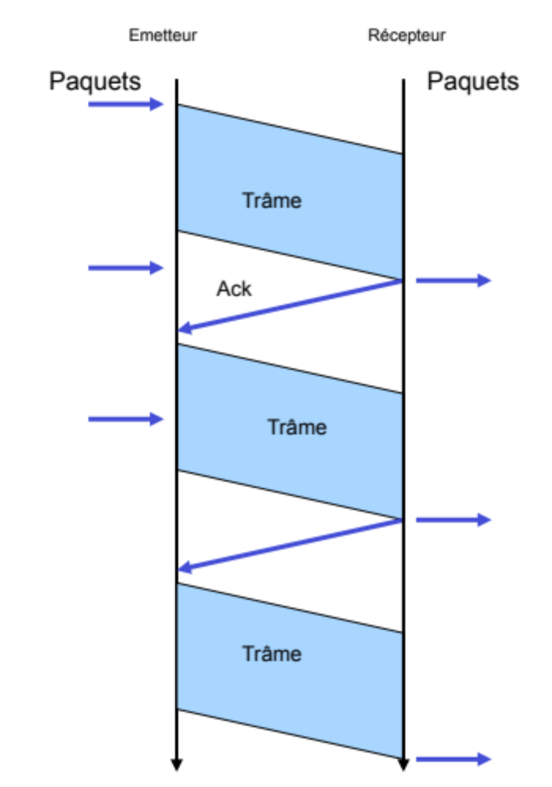
Cơ chế dừng và chờ
transmitter
receiver
Packet
Packet
frame
frame
frame

Slide 45
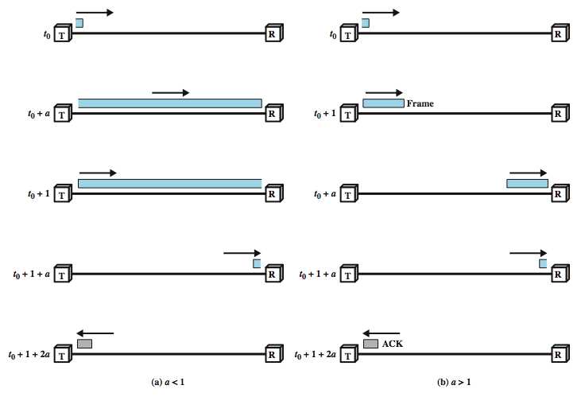


Slide 46
Cơ chế dừng và chờ
Ưu điểm
  Đơn giản, đặc biệt thích hợp với các khung dữ liệu lớn
Nhược điểm
  Với các khung dữ liệu nhỏ, thời gian sử dụng đường truyền bị lãng phí
  Không thể sử dụng các khung dữ liệu lớn một cách phổ biến
    Bộ nhớ đệm có hạn
    Khung dữ liệu dài khả năng lỗi lớn
    Trong môi trường truyền tin chia sẻ, không cho phép trạm nào chiếm dụng lâu đường truyền

Slide 47
Cơ chế cửa sổ trượt
Gửi nhiều khung dữ liệu để giảm thời gian chờ.
Các khung đã gửi đi chưa báo nhận được lưu trữ tạm thời trong bộ nhớ đệm.
Số khung được truyền đi phụ thuộc vào bộ nhớ đệm.
Sẽ giới thiệu chi tiết khi học tầng Giao vận.
Pipeline
sender
receiver
L / R
RTT
time
time

Slide 48
Piggy backing
A và B cùng truyền tin
  Khi B cần báo nhận và cần truyền số liệu. B gửi kèm báo nhận trong khung dữ liệu: Piggybacking
  Nếu không, B gửi một khung báo nhận riêng
  Sau khi gửi báo nhận, nếu B truyền khung dữ liệu, B vẫn đặt số báo nhận trong khung dữ liệu
Cơ chế cửa sổ trượt hiệu quả hơn nhiều so với dừng và chờ!
Quản lý phức tạp hơn

Slide 49
Bài tập
Cho một liên kết có tốc độ R=100Mbps
Cần truyền 1 dữ liệu có kích thước tổng tại tầng liên kết dữ liệu là L=100KB
Giả sử kích thước một khung liên kết dữ liệu là: 1KB
RTT giữa 2 nút của liên kết là 3ms
Hỏi thời gian truyền khi áp dụng phương pháp kiểm soát luồng Stop-and-wait.

Slide 50
Thời gian phát với cơ chế dừng và chờ
transmitter
receiver
Packet
Packet
T transmit
frame
RTT
frame
frame

Slide 51
Thời gian phát với cơ chế dừng và chờ
T tổng = Số frame * (T_transmit + RTT)
T_transmit (F) = L(Frame)/ R
Số frame = L/L(frame)
Với Số liệu đã cho
Số frame =100 KB/1KB =100
T_transmit (F) = 1KB/100 Mbps =10^3*8/10^8 =8. 10^-5 (s)=0.08 (ms)

